Slide 1
H
S
Cl
Ba
C
Al
K
Ag
N
Mg
Ca
Zn
O
Na
Fe
Cu

Slide 2
He
P
Ar
Pb
★
★
★
Li
Si
Mn
Hg
★
Be
Ne
Sn
Au
B
F
I
Pt

Slide 3
H
S
Cl
Ba
C
Al
K
Ag
N
Mg
Ca
Zn
O
Na
Fe
Cu

Slide 4
He
P
Ar
Pb
★
★
★
Li
Si
Mn
Hg
★
Be
Ne
Sn
Au
B
F
I
Pt

Slide 5

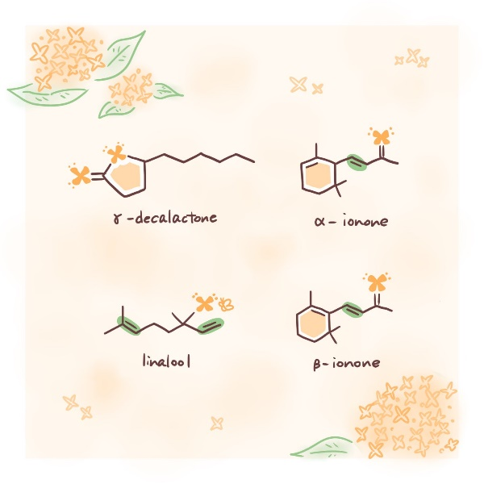
He
P
Ar
元素記号
ブック
★
★
Li
Si
Sn
Be
Ne
Pt
Pb
★
B
F
Au
Hg
★

